Slide 1
Transformación digital: el valor ya está apareciendo
Decisión ejecutiva tras el periodo analizado
La transformación está funcionando.
El reto ahora es hacerla sostenible fortaleciendo personas y capacidades tecnológicas.
TechCorp | Narrativa ejecutiva

Slide 2
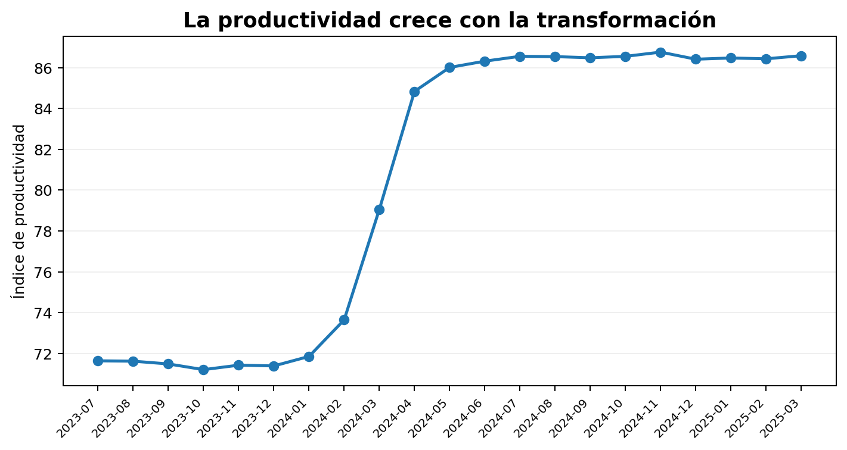
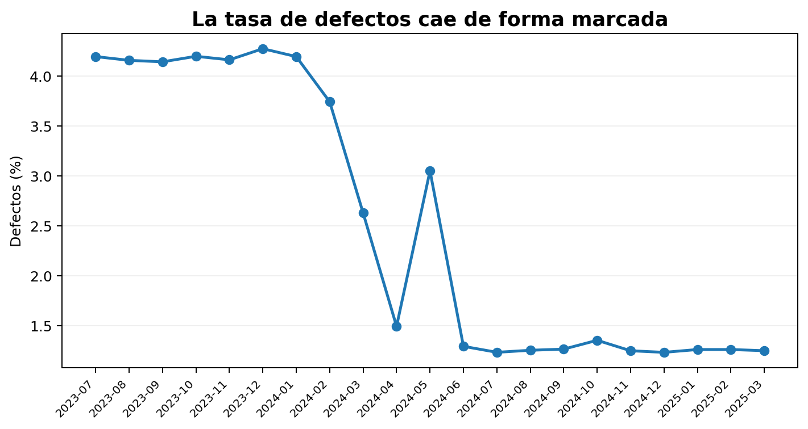
1. La operación mejoró
La productividad sube mientras la tasa de defectos cae
TechCorp | Narrativa ejecutiva

Slide 3
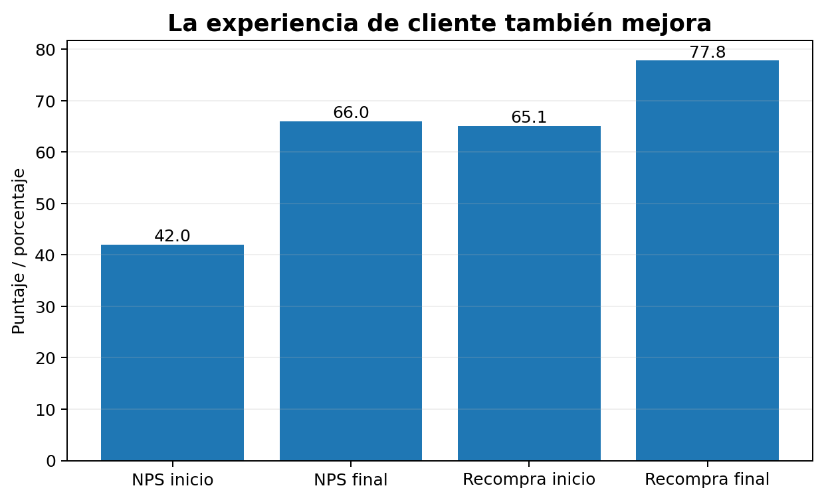
2. El cliente también percibe el cambio
Mejor NPS, menor tasa de reclamos y mayor recompra
NPS: 42 → 66
Reclamos: 8.6% → 2.5%
Recompra: 65.1% → 77.8%
TechCorp | Narrativa ejecutiva

Slide 4
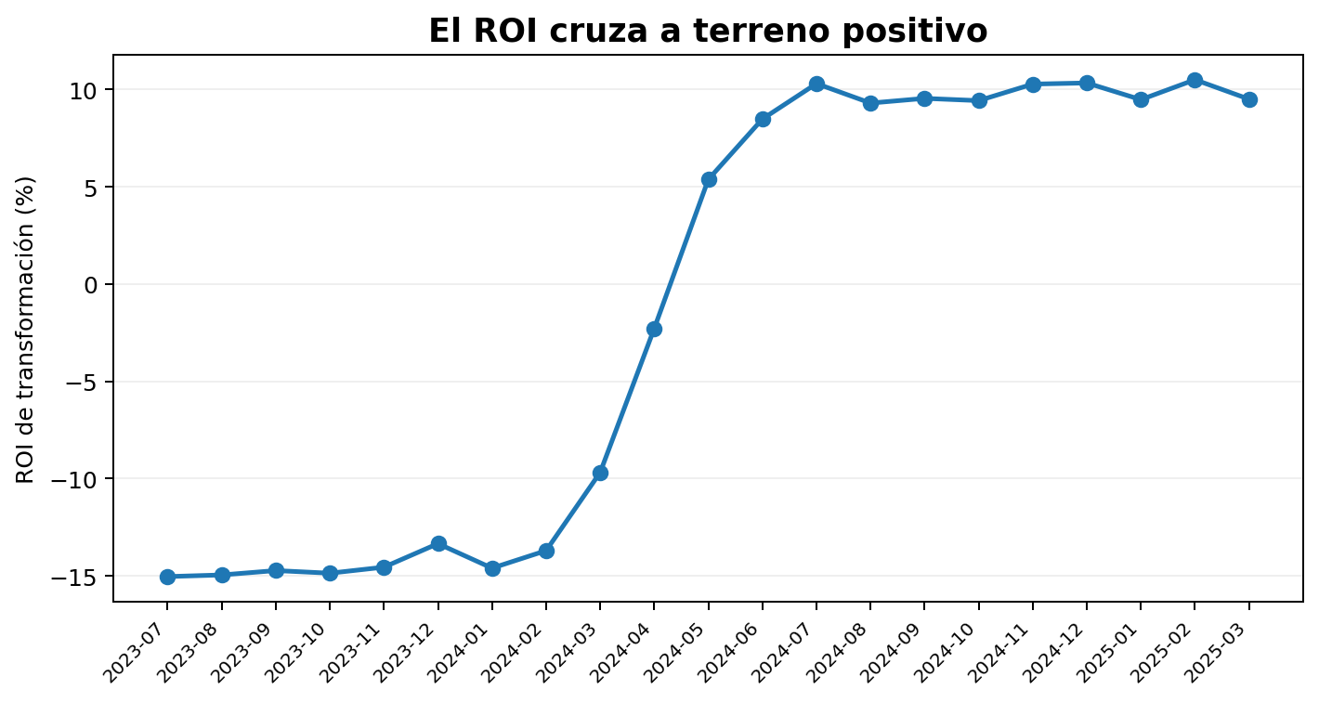
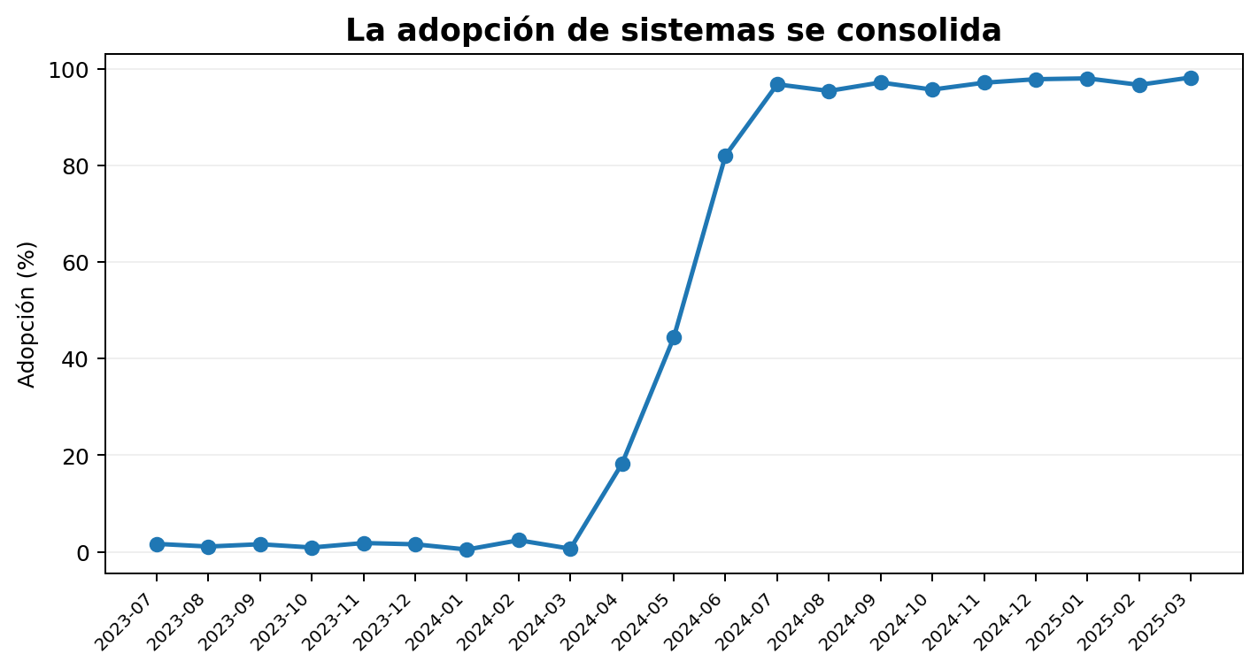
3. La inversión cruza el punto de validación
El ROI se vuelve positivo y la adopción tecnológica se consolida
TechCorp | Narrativa ejecutiva

Slide 5
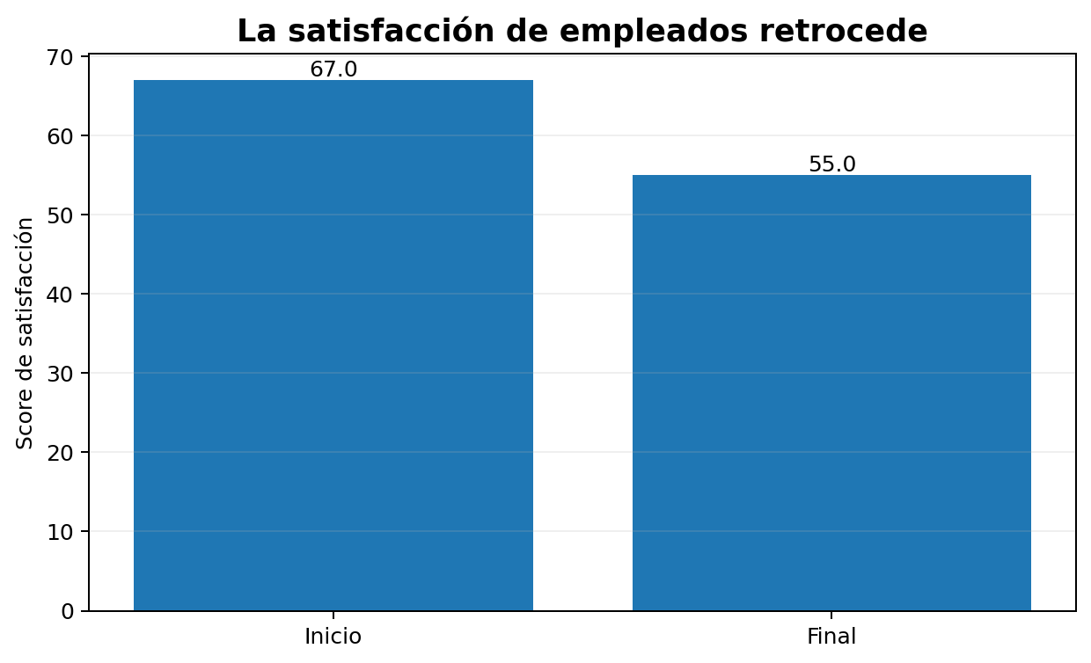
4. El principal riesgo está en las personas
La sostenibilidad del cambio exige intervenir la carga y la brecha de talento
Satisfacción empleados: 67 → 55
Horas extra promedio: 4.8 → 8.3
Vacantes tech sin cubrir: 1 → 20
Resistencia al cambio: 7 → 2
TechCorp | Narrativa ejecutiva

Slide 6
5. Recomendación: continuar y consolidar
Segunda fase de transformación centrada en sostenibilidad organizacional
Continuar la inversión
Los resultados operacionales, de cliente y ROI justifican seguir.
Cerrar la brecha de talento
Priorizar contratación tech y capacitación avanzada.
Reducir presión operativa
Monitorear horas extra, carga y satisfacción.
Gobernar con datos
Tablero ejecutivo conjunto: valor + adopción + personas.
TechCorp | Narrativa ejecutiva

